Slide 1





Digitális kultúra és társadalomismeret

Slide 2
Miért fontos a megfelelő kérdéstípus választása?
A kérdéstípus befolyásolja, milyen minőségű adatot kapunk.
Ha jól választunk, a válaszadók könnyebben és pontosabban töltik ki.
A cél: gyors, érthető, egyértelmű kérdések → használható eredmény.

Slide 3
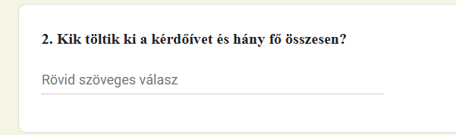
Rövid válasz:
Pontos adatra van szükség (pl. életkor, létszám, név).
Rövid, maximum 1 soros vélemény vagy szám.
Példák:
„Hány főből áll a csoport?”
„Mi a keresztneved?”

Slide 4
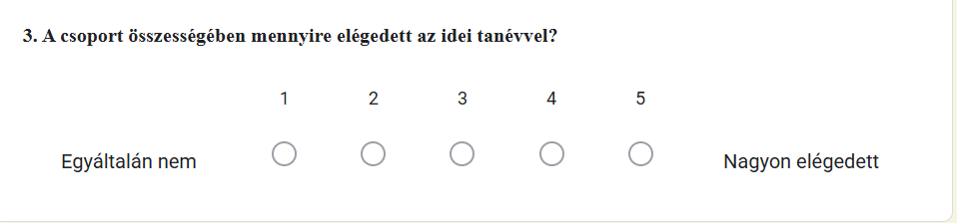
LINEÁRIS SKÁLA

Slide 5
Lineáris skála
Mikor használd?
Elégedettség, attitűd, érzés vagy fontosság mérésére.
Egyszerű, gyors értékelésre.
Példák:
„Mennyire voltál elégedett a tanévvel? (1–5)”
„Mennyire tartod egészségtelennek az energiaitalt?”
„Mennyire érzed jól magad az iskolában?”

Slide 6

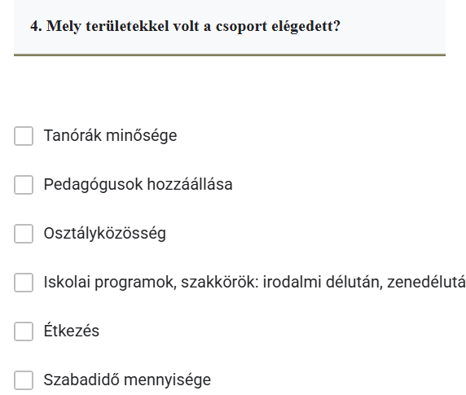

Slide 7
Jelölőnégyzetek (több válasz)
Mikor használd?
Ha több válasz is helyes lehet.
Ha érdekel, ki milyen sokféle dolgot választana.
Példák:
„Mely programokon vettél részt idén?”
„Milyen sportokat próbálnál ki?”
„Mely rádiókat szoktad hallgatni?”

Slide 8

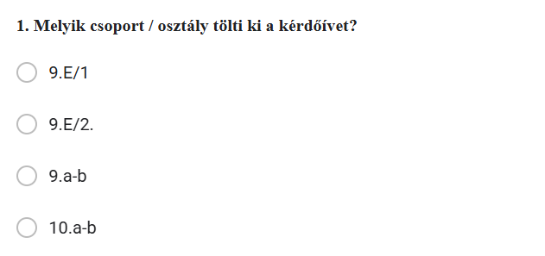

Slide 9
Feleletválasztós
Mikor használd?
Amikor csak egyetlen válasz adható.
Ha kategóriát, típust, döntést mérsz.
Példák:
„Melyik osztályba jársz?”
„Melyik sportot szereted a legjobban?”
„Megengednéd-e 18 év alatt az energiaital fogyasztását?”

Slide 10
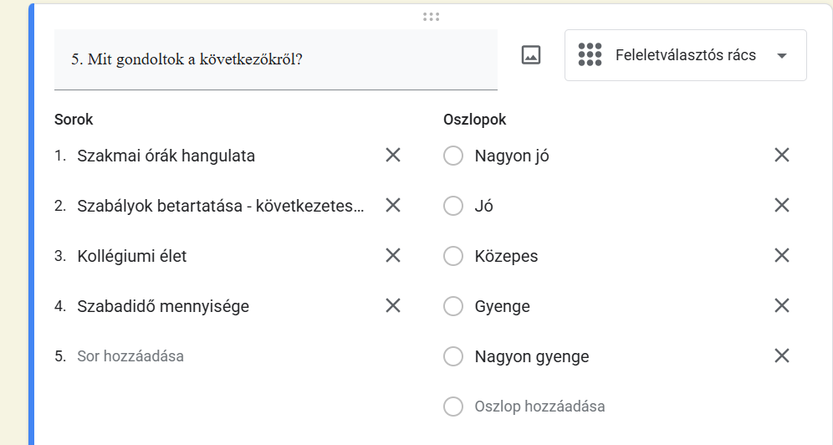

Slide 11
